Slide 1
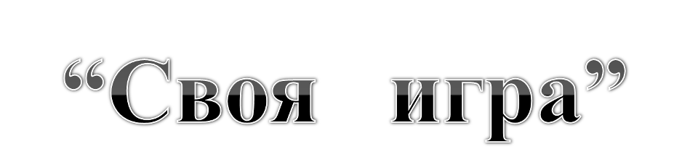
Физика – урок применения знаний, умений и навыков при решении задач по темам:
Кинематика. Динамика. Законы сохранения энергии и импульса в 9 классе.

Slide 2
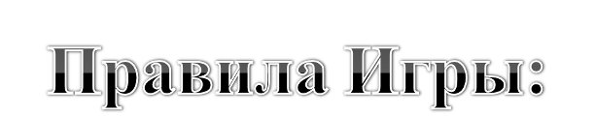
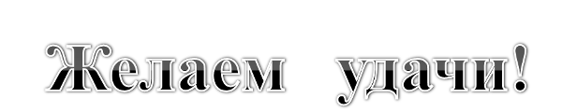
Игра состоит из двух раундов. Каждый раунд содержит в себе по два сектора.
1 раунд
1 сектор Не ударим в грязь лицом
2 сектор Быстро и в точку
2 раунд
1 сектор Как аукнется, так и откликнется
2 сектор Олимпийские резервы
В секторах 1 раунда по 7 задач , а в секторах 2 раунда по 4 задачи. Каждой задаче соответствует своя кнопка и свой балл.
При нажатии на кнопку появляется задача, а по щелчку (на свободном месте) всплывает ответ. Переход на исходную позицию осуществляется стрелкой.
Переход на второй раунд также осуществляется стрелкой.
Работу ребят оценивать по количеству набранных баллов
Дальше

Slide 3

1 раунд
Не ударим в грязь лицом
Быстро и в точку
10
20
30
40
10
20
30
40
50
60
70
50
60
70

Slide 4
2 раунд
Как аукнется, так и откликнется
Олимпийские резервы
10
20
30
40
10
20
30
40

Slide 5
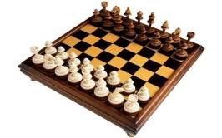
Какую систему координат
мы используем при игре в шахматы?
ДВУМЕРНУЮ
Дальше

Slide 6

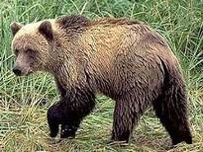
“Там на неведомых дорожках
Следы невиданных зверей…”
“Руслан и Людмила”А.С. Пушкин
Можно ли по следам определить направление движения зверей? Людей? Что называется траекторией?
У зверей – можно, у людей – нельзя; линия, вдоль которой движется тело.
Дальше

Slide 7
В изнеможении готов уже был он (Черевик) упасть на землю, как вдруг послышалось ему, что сзади кто-то гонится за ним……Дух у него занялся….Черт! Черт! – кричал он без памяти, утроив силы…
(Н.Гоголь “Вечера на хуторе близ Диканьки”)
А как называется этот вид движения?
Равноускоренный
Дальше

Slide 8
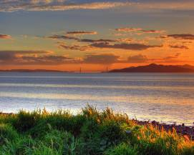
“Один говорит: ”Побежим, побежим”,
другой говорит: ”Постоим, постоим”,
третий говорит: ”Пошатаемся, пошатаемся”
Отгадайте загадку, и объясните её с точки
зрения относительности движения.
Вода, берег, трава.
Дальше

Slide 9
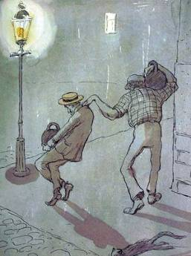
Паниковский нес свою долю ( двухпудовую гирю) обеими руками, вытянув живот и радостно пыхтя… Иногда он никак не мог повернуть за угол… Тогда Шура Балаганов свободной рукой придерживал Паниковского за шиворот и придавал его телу нужное направление. (И. Ильф, Е. Петров “Золотой теленок”)
Поясните, что же происходило с Паниковским?
Он двигался по инерции
Дальше

Slide 10
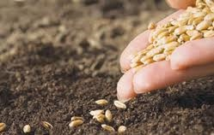
. Падает зернышко в узкой меже.
Надо же, с ускорением………..
Падают камни в ущельях глухих.
Опять ускорение……….и у них.
Что мы не кинем, что мы не бросим –
Все ускорение……и……
Падает тело, воздух сверля.
Всех притяжением ловит Земля!
О каком движении идет речь?
Дайте определение такому движению.
Свободное падение
Дальше

Slide 11
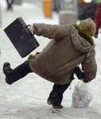
Под снежком – ледок.
Скользко, тяжко,
Всякий ходок
Скользит – ах бедняжка!...
(А. Блок “Двенадцать”).
Почему это происходит? А как
можно изменить эту ситуацию?
Уменьшение действия силы трения; Посыпать песком
Дальше

Slide 12
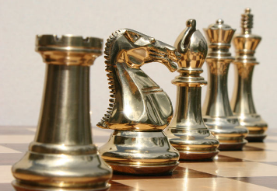
Назовите шахматные фигуры,
которые двигаются только
прямолинейно?
Все, кроме коня
Дальше

Slide 13
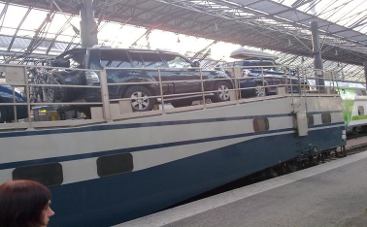
Когда автомобиль движется все время со скоростью поезда?
Дальше

Slide 14
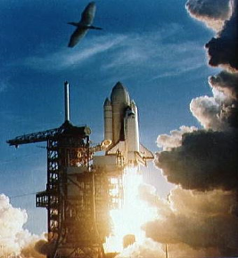
Козьма Прутков – говорил: “Самый
отдаленный пункт земного шара
к чему-нибудь да близок, а самый
близкий от чего-нибудь да отдален ”.
От чего зависит “отдаленность”
или “близость” одного и того же
пункта?
От выбора тела отсчета
Дальше

Slide 15
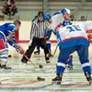
Да, существуют системы отсчета,
Где все для нас необычное что-то,
Где все тела в равномерном движении
Или в спокойном лежат положении.
О каких системах здесь идет речь?
Прочтите первый закон Ньютона.
Инерциальные системы отсчета
Дальше

Slide 16

Притяжение двух масс
Мы видали, и не раз.
Как, привязанные, где-то,
К Солнцу тянутся планеты.
У Луны к Земле давно
Притяжение дано.
1. О чем здесь идет речь? 2. Прочтите закон всемирного тяготения? 3. Запишите формулу этого закона.
Дальше

Slide 17
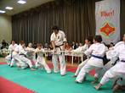
Верно ли утверждение: при
перетягивании каната
побеждает тот, кто
прикладывает к канату
большую силу?
Не верно, побеждает тот, для кого
больше максимально возможное значение силы трения покоя между подошвами и полом.
Дальше

Slide 18
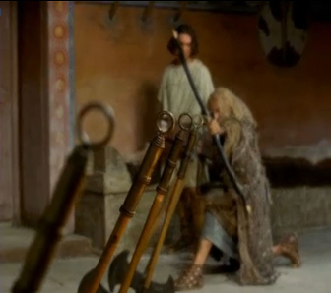
Согласно древнегреческой
легенде Одиссей выстрелил
из лука так, что стрела
пролетела через 12 ушек
топоров, поставленных строго
горизонтально.
Почему это невозможно сделать, если
расстояние между ближайшими
топорами больше длины стрелы?
В поле тяготения стрела может двигаться по прямой только тогда, когда ее начальная скорость направлена вертикально вверх или вниз. В стальных случаях стрела будет двигаться по параболе.
Дальше

Slide 19
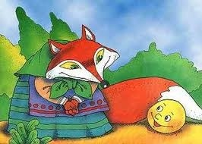
Колобок прокатился от дома до
Лисы за полчаса. Сколько
оборотов сделала его голова,
если скорость Колобка
10 км/час, а радиус головы
10 см?
Ответ: n = 7961 оборот
Дальше

Slide 20
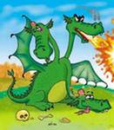
Чтобы взлететь, Змею Горынычу надо
набрать скорость 72 км/час относительно
воздуха. Он разгоняется с ускорением
0,2 м/с². Сможет ли Змей Горыныч
совершить боевой вылет или ему
придется совершить пеший набег, если
длина самой большой поляны в
дремучем лесу 900 м?
S – больше длины самой большой поляны в лесу, следовательно, змею придется передвигаться пешком
Дальше

Slide 21
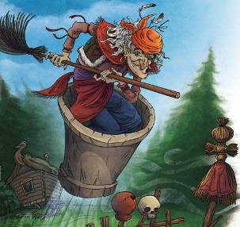
Ракетный двигатель в ступе
Бабы-Яги развивает усилие в 5 кН.
Какое ускорение в вертикальном
направлении может получить
Баба-Яга, если ее масса вместе
со ступой составляет 250 кг?
Дальше

Slide 22
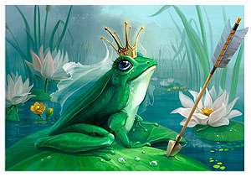
Стрела Ивана Царевича массой 100 г
в момент падения в болото имела
скорость 50 м/с. С какой силой
тормозила Царевна-лягушка, если
после того как она поймала стрелу,
ее тормозной путь был равен 10 м?
Дальше

Slide 23
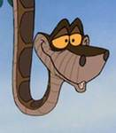
Любопытный удав Каа длиной 6 м, находящийся
на горизонтальной поверхности земли, решил
рассмотреть дно глубокой и широкой ямы.
Сколько метров любопытного удава может
свободно висеть над ямой до того момента, пока
он не сорвется? Коэффициент трения удава о
поверхность равен 0,2. Считаем, что удав Каа
имеет однородную плотность и постоянное
сечение туловища.
-масса повисшей над ямой части удава. Так как то
Дальше

Slide 24
Один конец пружины жесткостью 400 Н/м укреплен на потолке лифта, а к другому концу привязан груз. Если сложить удлинения пружины при движении лифта с ускорением, равным 2 м/с², направленным вверх и вниз, то полученный результат будет равен 0,4 м. Определите массу груза.
m = 8кг
Дальше

Slide 25
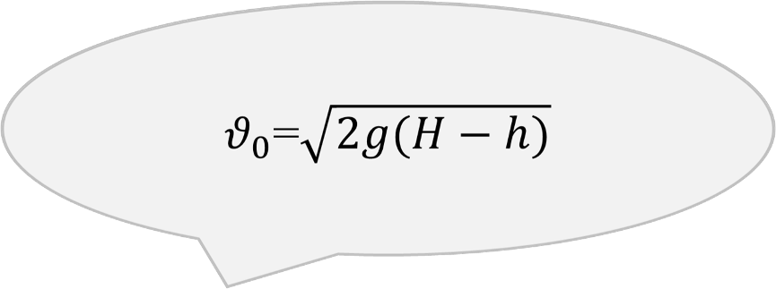

С какой начальной скоростью надо бросить вниз мяч с высоты 1 м, чтобы он после абсолютно упругого удара подпрыгнул на высоту 1,5 м. Сопротивлением пренебречь.
Дальше

Slide 26
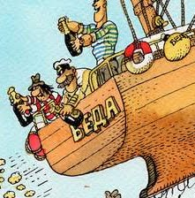
Какую скорость приобретает яхта “Беда”
под командованием знаменитого
Капитана Врунгеля, если с ее кормы
выстрелить одновременно пятью
тысячами бутылок шампанского?
Объем бутылки – 0,7 л, масса яхты – 3 т.
Считать, что шампанское вылетает
из бутылки мгновенно, а плотность
шампанского равна плотности
воды. Скорость струи равна 5 м/с.

Slide 27


Slide 28
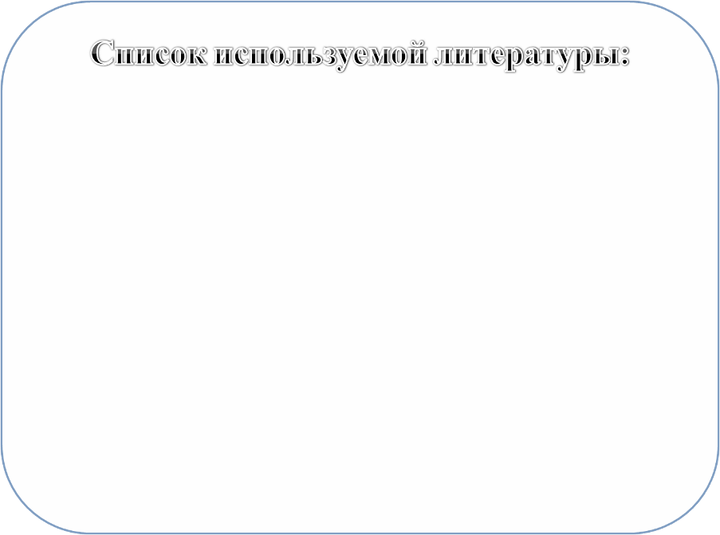
1. А. С. Пушкин “Руслан и Людмила” Избранное сочинение, изд-во “Художественная литература”, Москва, 1980г. т.1 стр.
2. Собрание сочинений Н. В. Гоголь, изд-во “Художественная литература”, Москва, 1967г. “Сорочинская ярмарка”, гл.8 стр. 128
3. Ильф И. Петров Е. “Золотой теленок” – М.: Художественная литература, 1956 глава ХХ стр.174
4. А. Блок Стихотворения. Поэмы. Воспоминания современников. – Москва: Правда, 1989г. “Двенадцать”стр.1
5. Н. А. Кун Легенды и мифы Древней Греции (М.1975г)
6. Прутков Козьма “Афоризмы. Стихи и басни” изд-во: Славянский Дом Книги, 2011г.
7. А. П. Усольцев Задачи по физике. Екатеринбург, У-Фактория 2003г.
8. И. Л. Касаткина «Репетитор по физике». Ростов-на-Дону , «Феникс» 2003г.

